Slide 1
软件工程课程实践汇报
“航大菜品圈”
汇报人：
项目团队成员：吴治霖 宣奇瑞 解雨香 何佳惠 巩怡佳

Slide 2
汇报内容
软件创意及需求
需求模型与文档
开发技术与工具
软件设计与建模
代码编写与测试
软件质量与保证
系统部署与运行
开源社区的使用
实践收获与感受

Slide 3
软件需求与创意
现实问题
  随着学校食堂和菜品的不断增加，学生越来越难去选择自己的每一餐吃什么,并且新生与部分学生对食堂不熟悉，不能吃到满意的饭菜，影响学生的生活品质。
核心功能
  陈列展示菜品（图片、名称、位置、评分）、关键词搜索菜品、根据标签筛选菜品，根据评分、分类排行菜品、推荐菜品
需求创意
  根据用户点击菜品记录，针对用户进行特色推荐

Slide 4
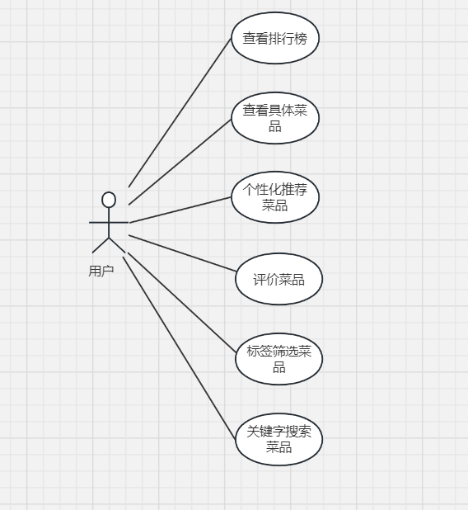
需求模型与文档
软件需求模型
  用例模型：
  该系统有一个参与者是用户，用户可以查看根据菜品标签、评分排行的菜品；可以查看菜品具体信息，名称，图片，位置等；用户可以查看根据个人喜好推荐的个性化菜品；用户可以选星评价菜品；用户可以根据若干个标签筛选菜品；用户可以根据关键字搜索菜品。执行者与各个用例之间的关系是关联关系。

Slide 5
需求模型与文档
软件需求模型
  查看排行榜用例描述
      业务目标： 向用户展示高分菜品
      执行者： 用户
      触发条件：用户选择排行榜tabbar
      前置条件： 系统已有用户对菜品评价的数据
      基本交互动作：
      1. 用户选择排行榜类型
      2. 用户查看排行榜
      3. 系统根据菜品评价或者选择的类型进行查询排序
      4. 系统显示排序结构
      扩展交互动作：
      3a 系统查询失败，提示用户重新查看排行榜
      后置条件：无
      性能需求：首屏时间不超过1s
      可靠性需求：服务器稳定

Slide 6
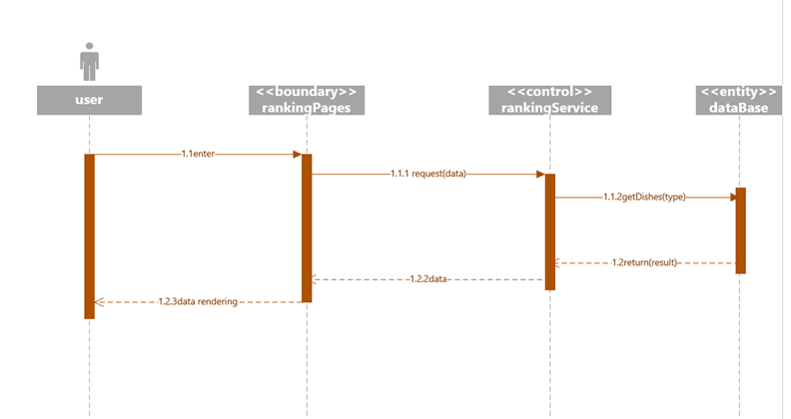
需求模型与文档
软件需求模型
  查看排行榜用例顺序图

Slide 7
需求模型与文档
软件需求模型
  查看具体菜品用例描述
      业务目标： 向用户展示具体菜品的信息，包括菜品图片，菜品所属标签，所在食堂，平均分数，评价
      执行者：用户
      触发条件：用户选择展示菜品区域
      前置条件：数据库已有菜品数据
      基本交互动作：
      1. 用户发起查看菜品请求
      2. 系统查询所选菜品详细信息
      3. 系统显示查询结果
      扩展交互动作：
      2a 系统查询失败，提示用户重新加载
      后置条件：用户对应的标签改变
      性能需求：菜品照片分辨率不低于1080P
      可靠性需求：服务器稳定

Slide 8
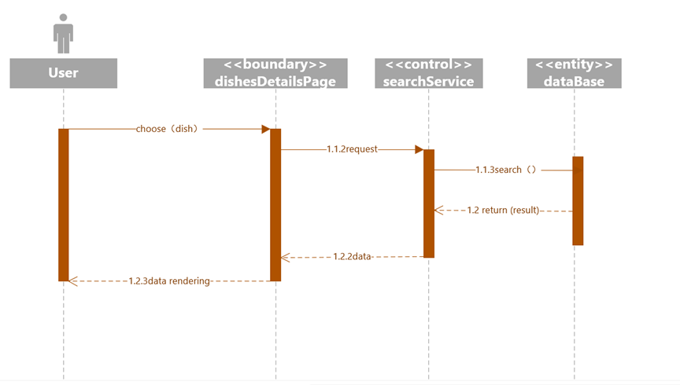
需求模型与文档
软件需求模型
  查看具体菜品用例顺序图

Slide 9
需求模型与文档
软件需求模型
  个性化推荐菜品用例描述
      业务目标：后台根据用户点击菜品次数，个性化推荐菜品
      执行者：用户
      触发条件：用户选择推荐tabbar
      前置条件：用户已多次查看所列菜品
      基本交互动作：
      1. 用户进入个性化推荐页面
      2. 系统根据用户点击菜品次数，查询与此菜品类似标签的菜品
      3. 系统展示排序结果
      扩展交互动作：无
      后置条件：无
      性能需求：渲染时间不超过1s
      可靠性需求：服务器稳定

Slide 10
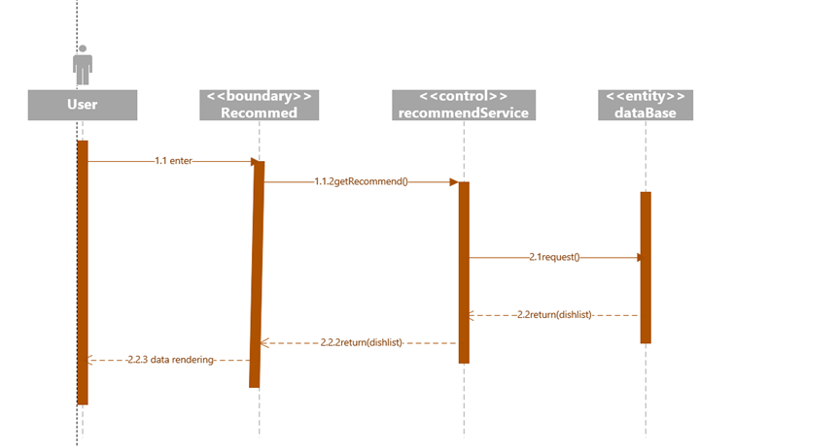
需求模型与文档
软件需求模型
  个性化推荐菜品用例顺序图

Slide 11
需求模型与文档
软件需求模型
  评价菜品用例描述
      业务目标：用户可以在菜品详细页面评价菜品
      执行者：用户
      触发条件：用户滑动星数
      前置条件：用户进入菜品详细页面
      基本交互动作：
      1. 用户选择页面展示的菜品
      2. 系统展示菜品详情页面
      3. 用户进行选星评价
      扩展交互动作：
      3a 用户评价失败，提示用户重新提交评价
      后置条件：菜品平均分改变
      性能需求：渲染时间不超过1s
      可靠性需求：服务器稳定

Slide 12
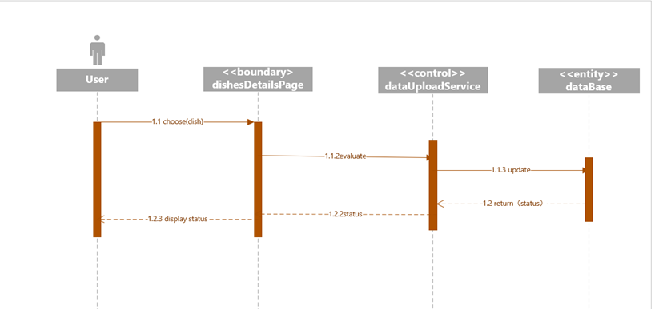
需求模型与文档
软件需求模型
  评价菜品用例顺序图

Slide 13
需求模型与文档
软件需求模型
  标签筛选菜品用例描述
      业务目标：系统根据用户选择标签展示相应菜品
      执行者：用户
      触发条件：用户选择筛选tabbar
      前置条件：系统已经对菜品进行标签分类
      基本交互动作：
      1. 用户选择标签筛选
      2. 系统展示所有的标签
      3. 用户选择感兴趣的标签
      4. 系统展示符合标签的菜品
      扩展交互动作：
      3a 用户评价失败，提示用户重新提交评价
      后置条件：无
      性能需求：网络请求在1s内返回结果
      可靠性需求：服务器稳定

Slide 14
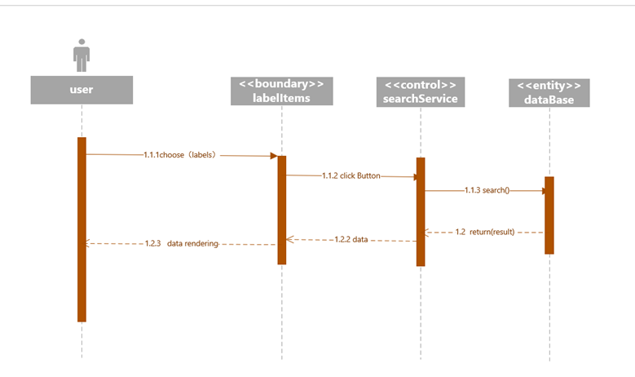
需求模型与文档
软件需求模型
  标签筛选菜品用例顺序图

Slide 15
需求模型与文档
软件需求模型
  关键字搜索菜品用例描述
      用例名：关键字搜索菜品
      业务目标：系统根据用户输入关键字，向用户展示相关菜品
      执行者：用户
      触发条件：用户选择搜索框
      前置条件：数据库已有菜品的数据
      基本交互动作：
      1.用户通过任意菜品相关关键字选择菜品
      2.系统展示相关关键字菜品
      扩展交互动作：
      2.a 系统展示菜品失败，提示用户重新加载
      后置条件：无
      性能需求：渲染时间不超过1s
      可靠性需求：服务器稳定

Slide 16
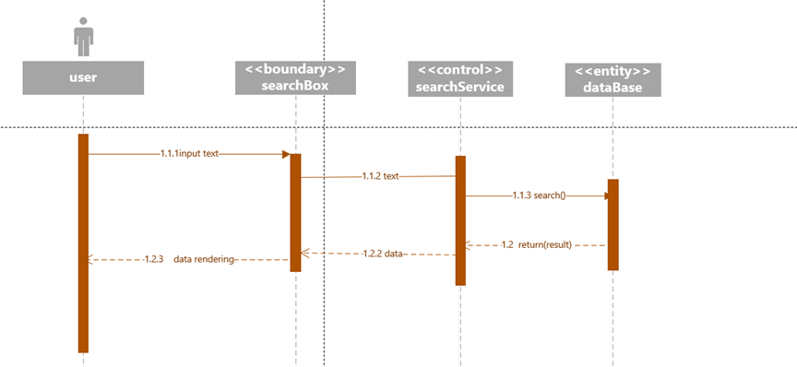
需求模型与文档
软件需求模型
  关键字搜索菜品用例顺序图

Slide 17
需求模型与文档
软件需求模型
  类图分析
  home界面和searchBox界面是组合关系，没有主界面，就不存在搜索框，rankingPages和rankingService是实现关系，rankingService和dataBase是依赖关系。Recommend和recommendService是实现关系，recommendService和dataBase是依赖关系。searchBox和searchService是实现关系，labelItems和searchService是实现关系，searchService和dataBase是依赖关系。dishesDetailsPage和dataUploadService是实现关系，dataUploadService和dataBase是依赖关系。

Slide 18
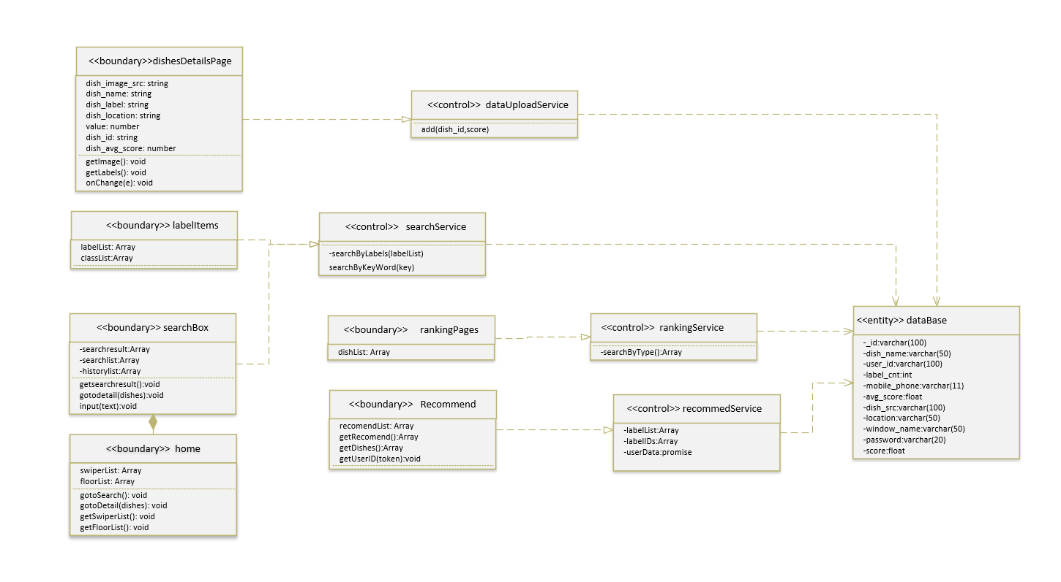
需求模型与文档
软件需求模型
  分析类图

Slide 19
需求模型与文档
软件的非功能需求
    1) .首屏时间不超过2s。
    2).渲染时间不超过1s。
    3).所有网络请求都在1s内返回结果。
    4).照片清晰度：分辨率不低于1080P。
    5).可靠性要求：小程序服务器稳定，可以保证后续发展。
软件需求文档
  介绍项目所产生的软件需求文档，包括软件需求构思与创意文档、软件需求规格说明书

Slide 20
开发技术与工具
软件开发技术
  unicloud云平台开发
编程语言
  JavaScript、css、html
软件工具
  代码质量分析工具SonarQube

Slide 21
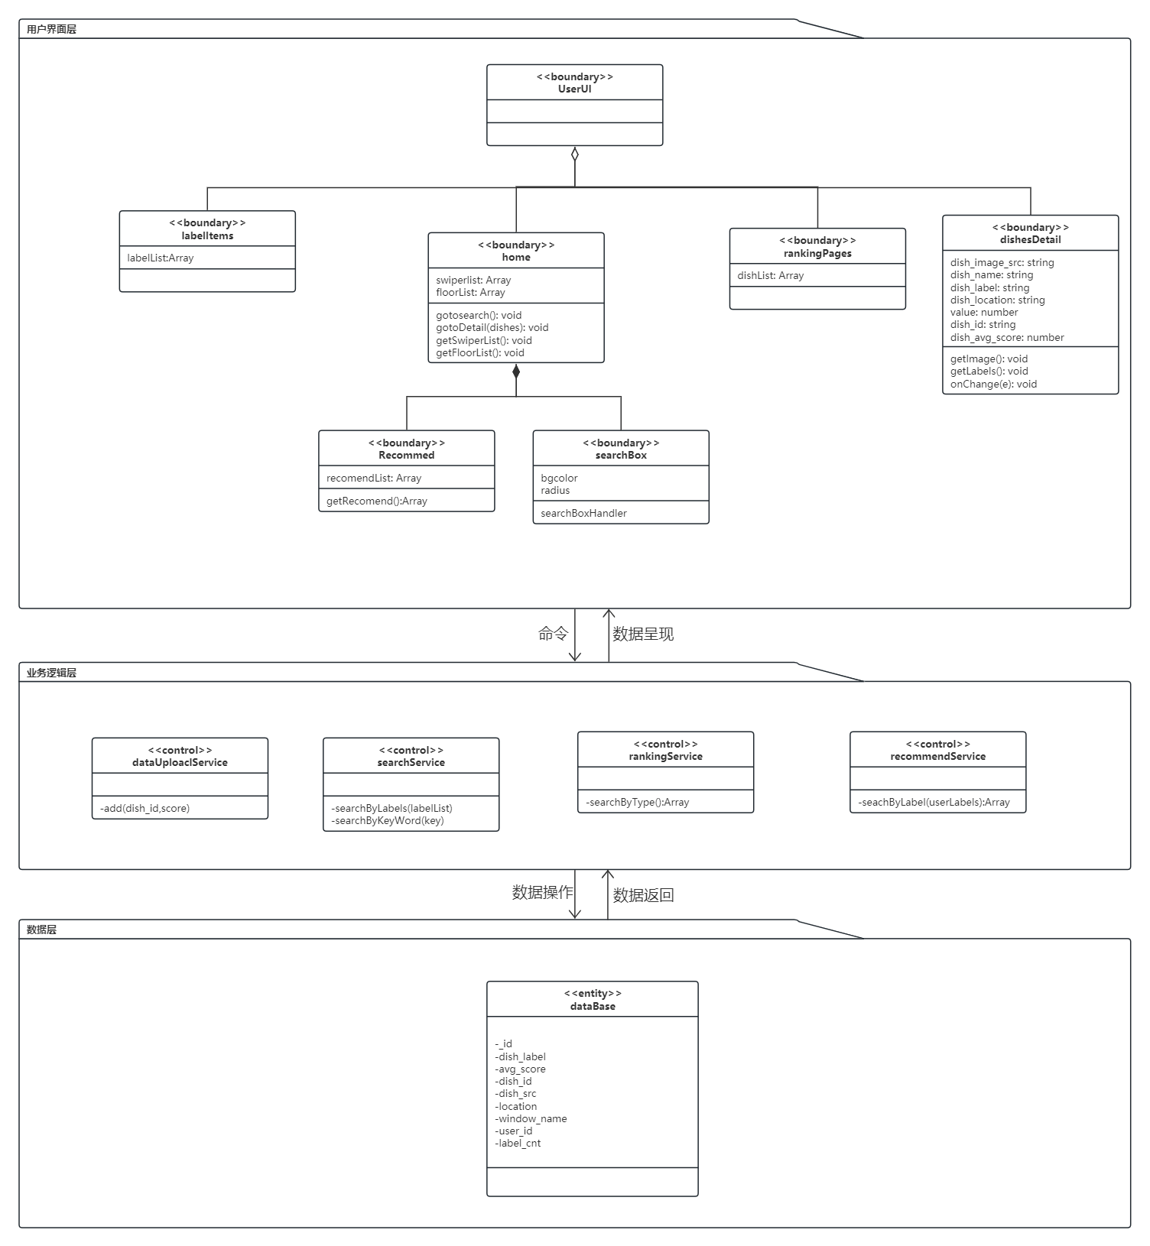
软件设计与建模
体系结构设计及其模型

Slide 22
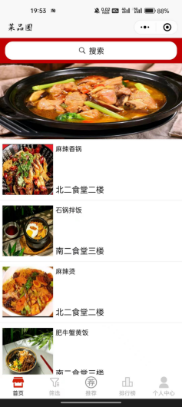
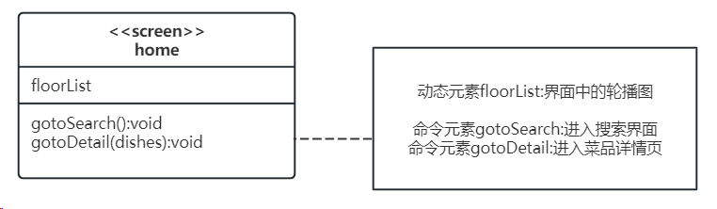
软件设计与建模
用户界面设计及其模型
  软件界面原型，界面设计类图
  主界面

Slide 23
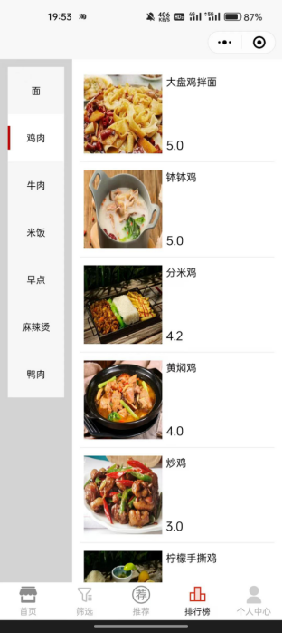
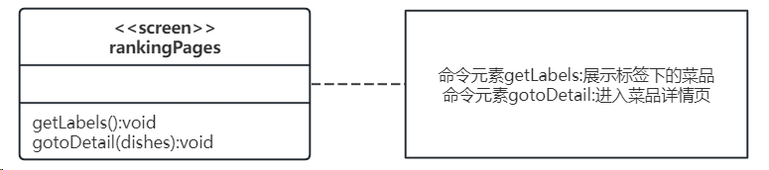
软件设计与建模
用户界面设计及其模型
  软件界面原型，界面设计类图
  排行榜界面

Slide 24
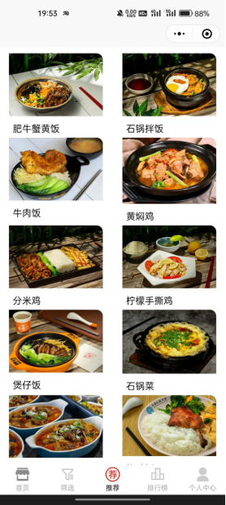
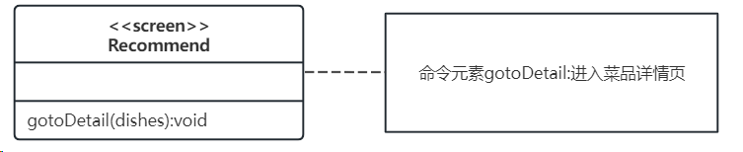
软件设计与建模
用户界面设计及其模型
  软件界面原型，界面设计类图
  推荐界面

Slide 25
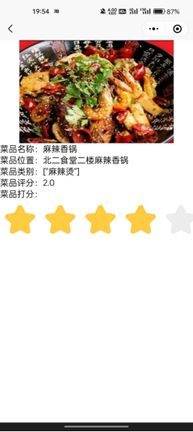
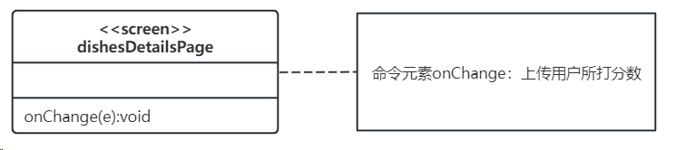
软件设计与建模
用户界面设计及其模型
  软件界面原型，界面设计类图
  菜品详情界面

Slide 26
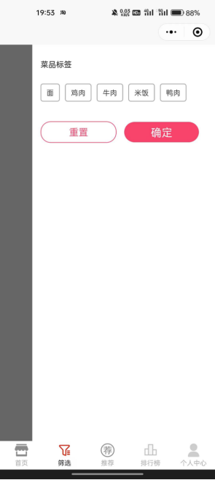
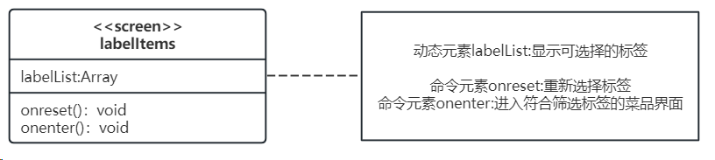
软件设计与建模
用户界面设计及其模型
  软件界面原型，界面设计类图
  标签筛选界面

Slide 27
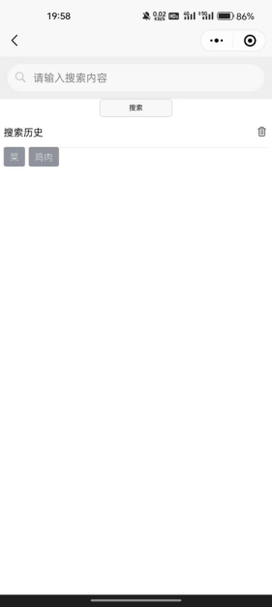
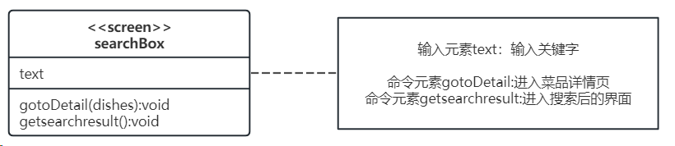
软件设计与建模
用户界面设计及其模型
  软件界面原型，界面设计类图
  搜索界面

Slide 28
软件设计与建模
用例设计及其模型
  排行榜用例详细设计
用户通过界面类“rankingPages”对象选择展示的标签，随后该对象向控制类“getDishes”对象发消息“choose(label)”，将用户选择的标签传给控制类“getDishes”。接收到消息后，“getDishes”对象将向实体类“dishes”对象发消息“getByLabel(label)”,以请求获取含有此标签的菜品信息。“dishes”对象通过标签将对应的菜品放入到列表中，通过“return(dishlist)”将数据返回给“getDishes”对象，然后“getDishes”对象对获取的数据进行排序，返回“data rending ”给“rankingPages”对象，“rankingPages”对象将数据展示出来。

Slide 29
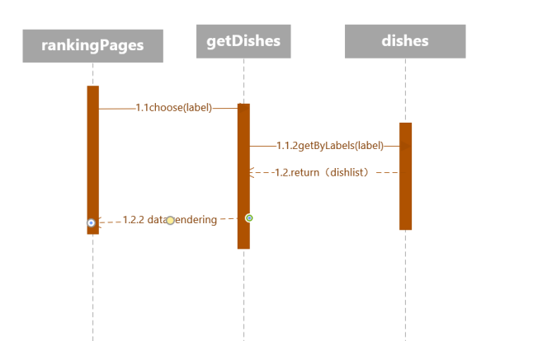
软件设计与建模
用例设计及其模型
  排行榜用例设计顺序图

Slide 30
软件设计与建模
用例设计及其模型
  菜品详情页用例详细设计
用户通过界面类“dishesDetailsPage”对象选择自己想要了解的菜品，随后该对象向控制类“getUser”对象发消息“getUserID(token)”，以请求用户的ID，接下来“user-id”对象收到请求之后，查询数据库的信息，发送返回消息“return(userID)”给“getUser”对象，“getUser”对象对用户点击某菜品的次数进行计算之后，返回“return(userID)”给“dishesDetailsPage”对象。接下来，界面类“dishesDetailsPage”向控制类“getDishes”对象发消息“getImage(dish_id)”,来发送点击图片下的菜品ID。接收到消息后，“getDishes”对象将向实体类“dishes”对象发消息“request(dish_id)”,以获取对应菜品ID下的菜品信息，“dishes”对象接收到请求，返回菜品信息“return(dish)”给“getDishes”对象，“getDishes”对象将数据进行整理，发送消息“data rendering”给“dishesDetailsPage”对象，并由“dishesDetailsPage”显示出菜品详细信息。

Slide 31
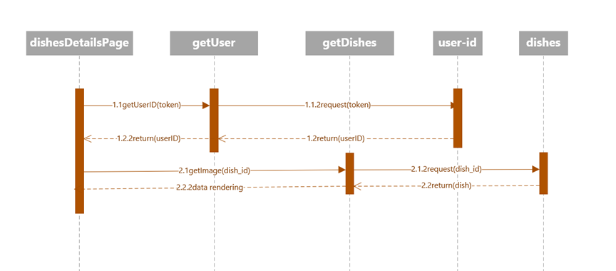
软件设计与建模
菜品详情页设计顺序图

Slide 32
软件设计与建模
用例设计及其模型
  关键字搜索用例详细设计
用户通过界面类"searchBox"对象输入关键词，随后该对象向界面类"searchList"发消息"search(text)"来发送用户输入的关键字，界面类"searchList"接收到消息后，再向控制类"getDishes"发消息"request(dishList)"，以请求含有此关键词的所有菜品列表，接收到信息后，"searchList"对象向实体类"dishes"发消息"searchByKeyWord(key)"，以请求含有关键词的菜品，"dishes"对象通过关键词将对应的菜品放入到列表中，通过"return(dishlist)"将数据返回给"getDishes"对象，然后"getDishes"对象返回"data rending "给"searchList"对象，"searchBox"对象将数据展示出来。

Slide 33
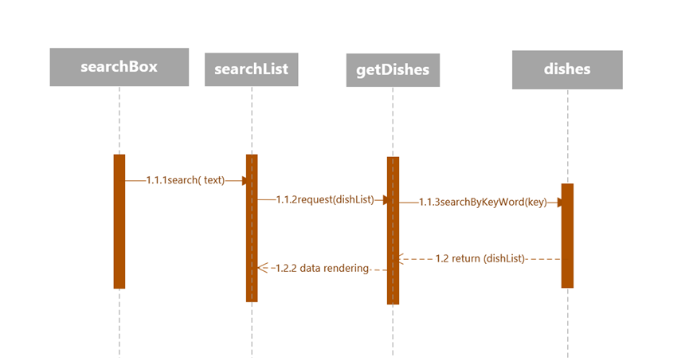
软件设计与建模
关键词搜索设计顺序图

Slide 34
软件设计与建模
用例设计及其模型
  评价菜品用例详细设计
用户通过界面类“dishesDetailsPage”对象对菜品进行打分，随后该对象向控制类“scoreUpdate”对象发消息“onChange(e)”，以发送用户对菜品进行的打分分数并请求更新菜品平均分。接收到消息后，“scoreUpdate”对象将向实体类“dish-score”对象发消息“add(dish_id,score)”以将用户对菜品的最新评分添加到数据库中。“dish-score”对象更新新的分数之后，返回消息“return(event)”给“scoreUpdate”对象，以将用户对某个菜品打的所有分数发送。然后“scoreUpdate”对象对分数进行求平均分，返回结果“display event”给“dishesDetailsPage”对象，来实现向用户展示菜品的评价分。

Slide 35
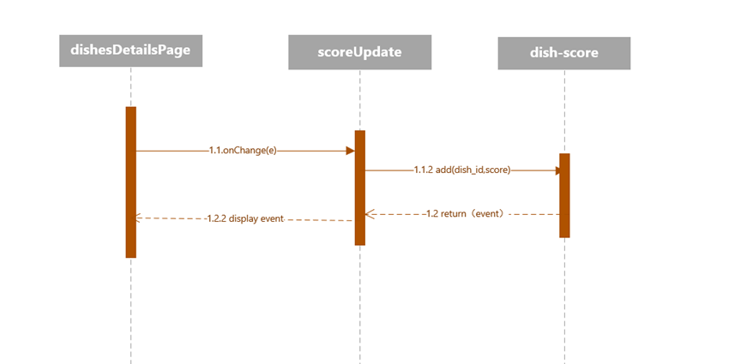
软件设计与建模
评价菜品设计顺序图

Slide 36
软件设计与建模
用例设计及其模型
  标签筛选用例详细设计
用户通过界面类"labelltems"对象进行标签选择，随后该对象向控制类"getLabels"对象发消息"getDishes(labelList)"，以请求含有该标签的菜品列表，接收到消息后，控制类"getLabels"再向实体类"dishes"发消息"getByLabels(labelList)"，以请求通过标签筛选出来的相关菜品的详细信息，接收到消息后，"dises"对象将相关菜品的信息通过"return(dishlist)"将数据返回给"getDishes"对象，然后"getDishes"对象返回"data rending"给"labelltems"对象，"labelltems"对象将数据展示出来。

Slide 37
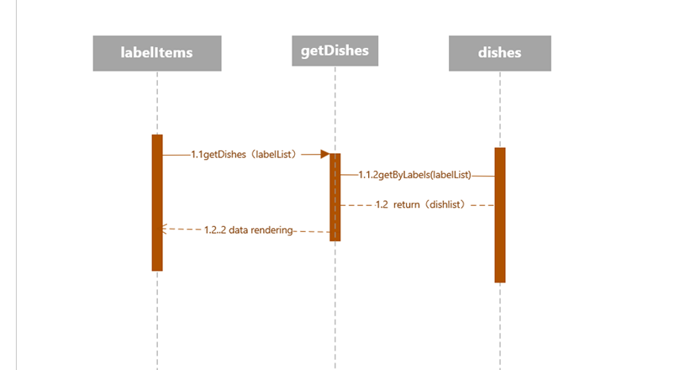
软件设计与建模
标签筛选设计顺序图

Slide 38
软件设计与建模
用例设计及其模型
  个性化推荐用例详细设计
用户通过界面类"Recommend"对象进入推荐页面，随后该对象向控制类"getUser"对象发消息"getUserID(token)"，以请求获得用户的ID。接收到消息后，"getUser"对象将向实体类"user-id"对象发消息"request(token)"以获取用户的ID。"user-id"对象通过传入的token来找到对应的用户ID，返回消息"return userID"给"getUser"对象，"getUser"对象再向"Recommend"对象返回消息"return userID"。接着界面类"Recommend"对象向控制类"recommendService"发消息"getRecommend(userID)"，以请求该用户点击次数最高的标签，随后，"recommendService"对象发送请求信息"request(userID)"给实体类"user-label"对象，以请求该用户点击所有标签的次数信息。"user-label"对象根据用户ID查询数据库信息，返回消息"return labelList"，将标签列表发送给"recommendService"对象，这个对象根据内置函数求出点击次数最高的标签，发送消息"return labelList"给"Recommend"对象。然后"Recommend"对象发送请求信息"getDishes(labelList)"给控制类"getDishes"对象，以请求向用户展示推荐菜品，"getDishes"对象发送"request(labellist)"给实体类"dishes"对象，以请求获取标签下的菜品信息，"dishes"对象查询数据返回"return(dishlist)"给"getDishes"对象，以返回菜品的详细信息，然后，"getDishes"对象发送返回消息"data rendering"给"Recommend"对象,"Recommend"对象将菜品信息显示给用户。

Slide 39
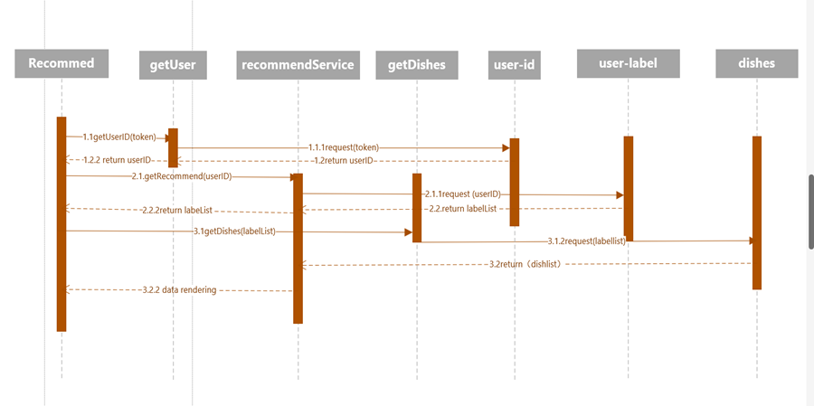
软件设计与建模
个性化推荐设计顺序图

Slide 40
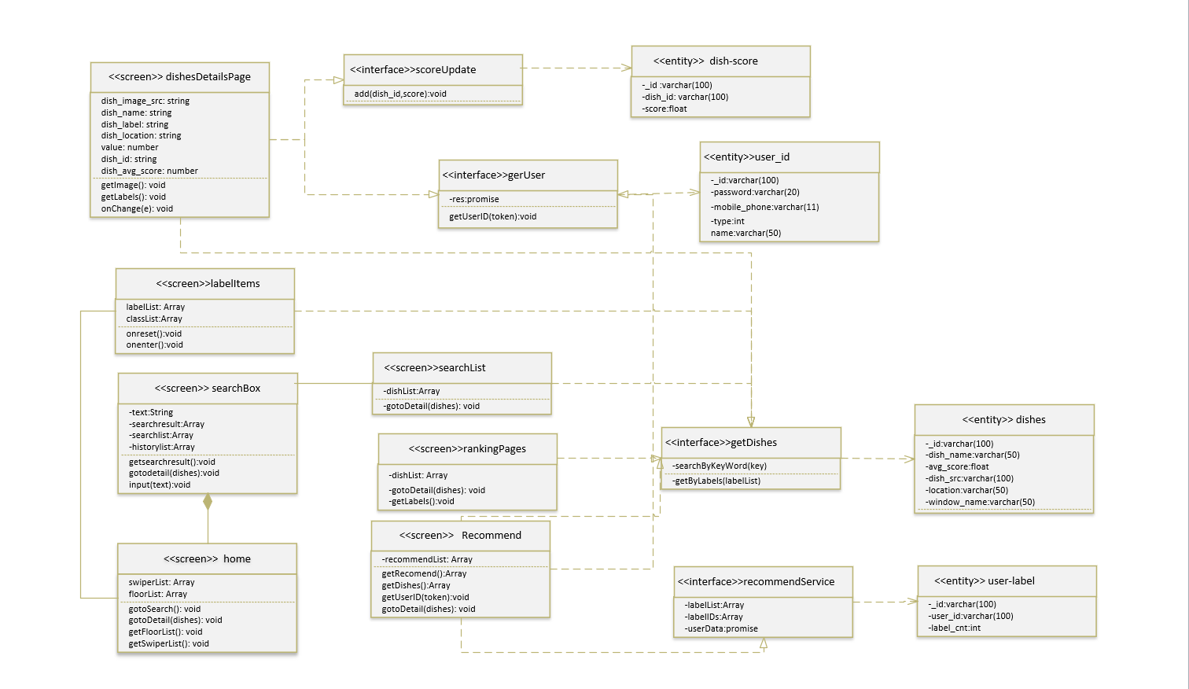
软件设计与建模
类设计及其模型
设计类图

Slide 41
软件设计与建模
类设计及其模型
界面类包括dishesDetailsPage类、labelItems类、searchBox类、home类、rankingPages类和
Recommend类。dishesDetailsPage类是页面详情页，包括了菜品图片、菜品名称、标签、地点
、平均得分等属性，此类实现了scoreUpdate、getDishes与getUser接口访问了对应的数据库获
取相应数据。labelItems为菜品筛选页面的标签选择窗口，包含了标签列表和菜品列表两个属
性，使用了onreset和onenter接口访问了数据库的数据并将数据显示给用户。searchBox是搜索页
面，包括了关键字、搜索结果、搜索列表和历史搜索列表属性，通过getsearchresult、gotodetail
和input等接口连接数据库向用户展示含有关键字的菜品。home是进入小程序的主页面，包括
轮播图和楼层列表等属性，通过gotosearch、gotoDetail、getFloorList和getSwiperList来实现获取
数据库的信息和其他功能进行交互。rankingPages是排行榜页面，包括菜品列表等属性，通过
gotoDetail和getLabels接口来获取标签信息和菜品详细信息。Recommend是菜品推荐页面，包
括推荐列表等属性，通过getRecommend、getDishes、getUserID和gotoDetail接口和数据库进行
连接，来获取推荐信息和菜品。getUser包括res等属性，通过getUserID方法获取用户ID。
getDishes包括关键字搜索属性和getByLabels方法来获取数据库里面的标签。
dish-score包括_id、dish_id、score等属性来记录每个菜品的分数。界面类中的各类和接口类各
类之间的关系是实现关系，接口类中每个类和实体类中的每个类的关系是依赖关系。

Slide 42
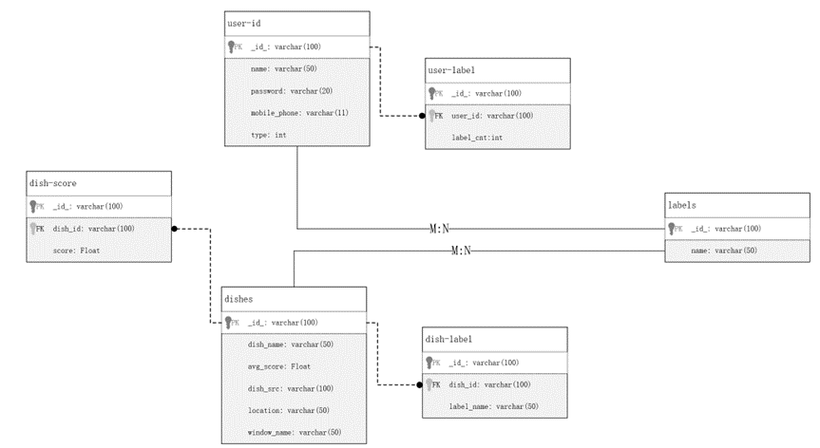
软件设计与建模
数据设计及其模型
航大菜品圈数据设计类图
为了保存用户、菜品、标签的信息，针对“航大菜品圈系统”中的user,dishes等类，为其设计持久保存的数据库表“user-id,user-label,dishes,dish-label,dish-score,labels”六个数据表，user-id表有五个字段，分别记录用户的openid、账号、密码、手机号、类别等信息。user-label记录用户id与标签点击统计，dish-score记录菜品id与标签，dishes记录菜名，平均分，图片下载地址，位于地点，窗口名称，dish-score记录评分，labels记录所有标签名。

Slide 43
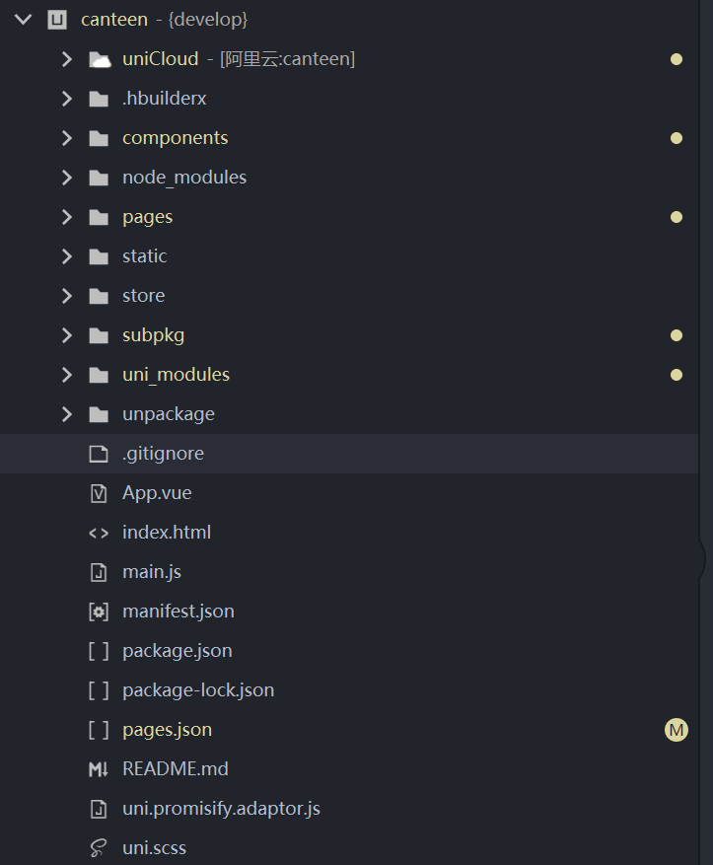
代码编写
代码组织结构

Slide 44
代码编写
程序代码量
  重用开源代码量：
  云开发依赖，部分插件
  独立编写代码量：
  一万余行
开源代码利用情况
  开源代码主要为页面展示和云开发依赖

Slide 45
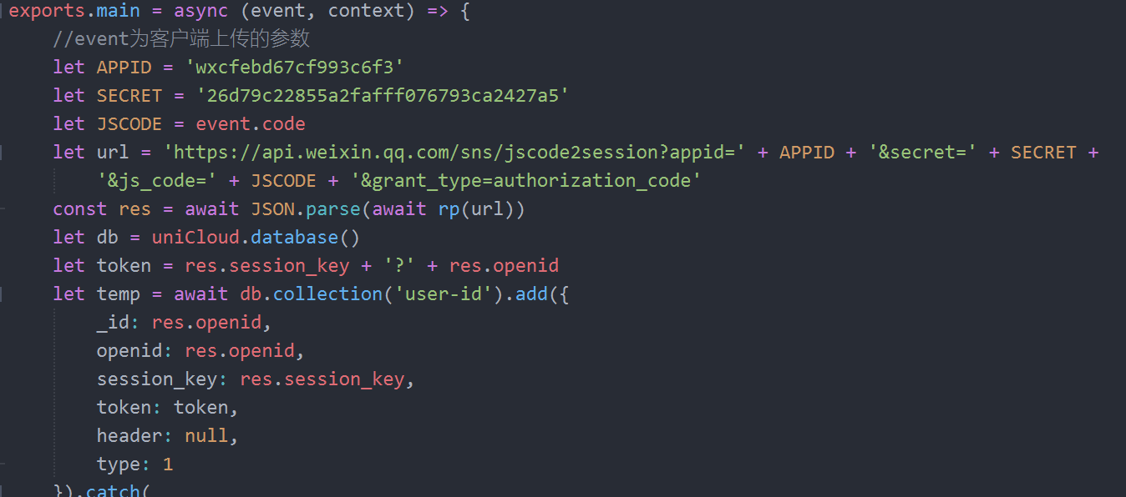
软件测试
开展了哪些测试
  对微信一键登录模块开展了单元测试，部分测试代码如下：

Slide 46
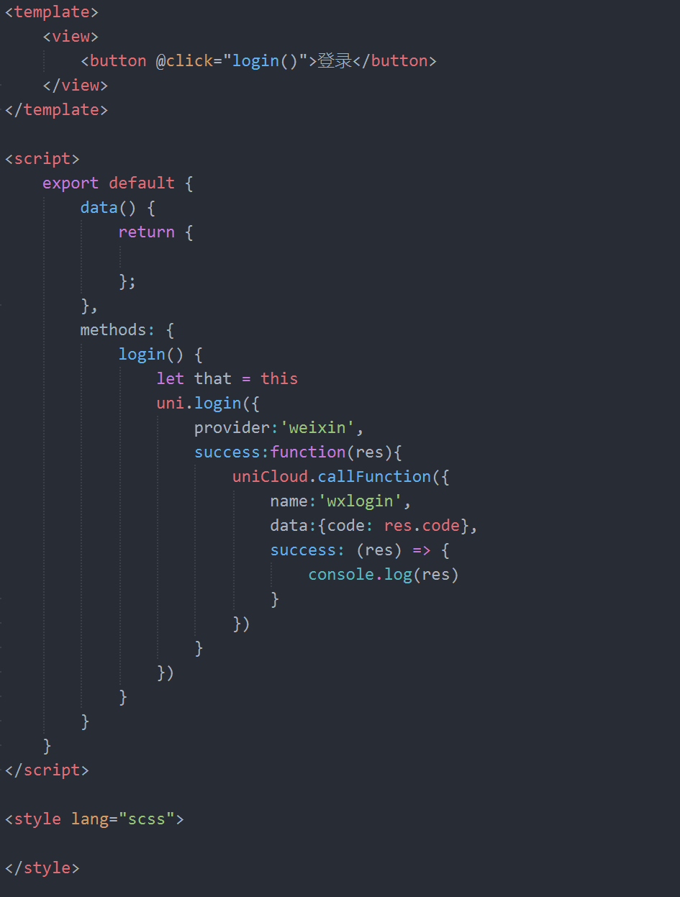
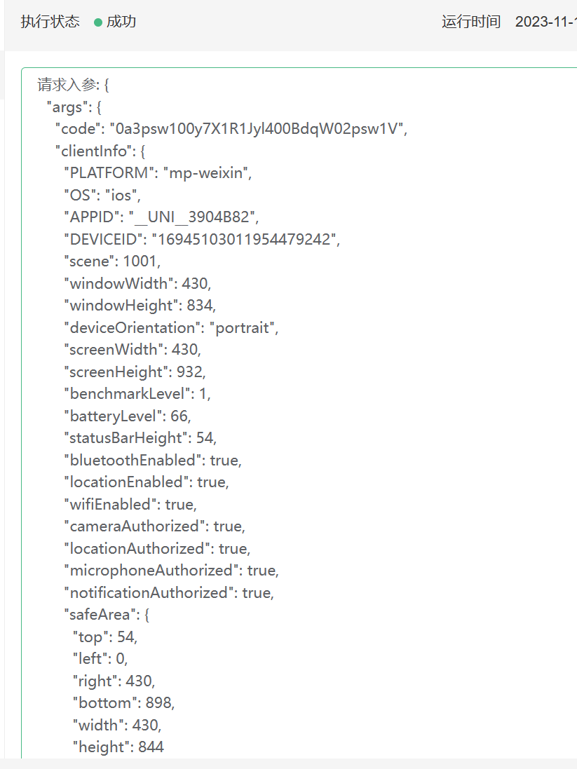
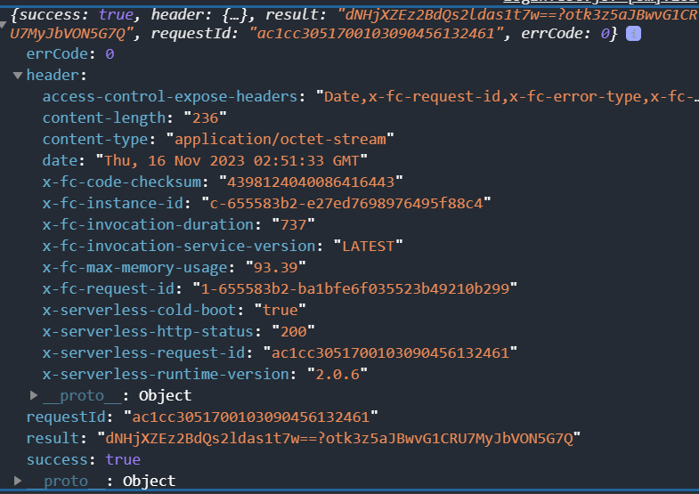
软件测试
测试用例和测试结果
  设置了一个loginTest页面进行wxlogin登录测试
  测试代码如下： 测试结果如下：

Slide 47
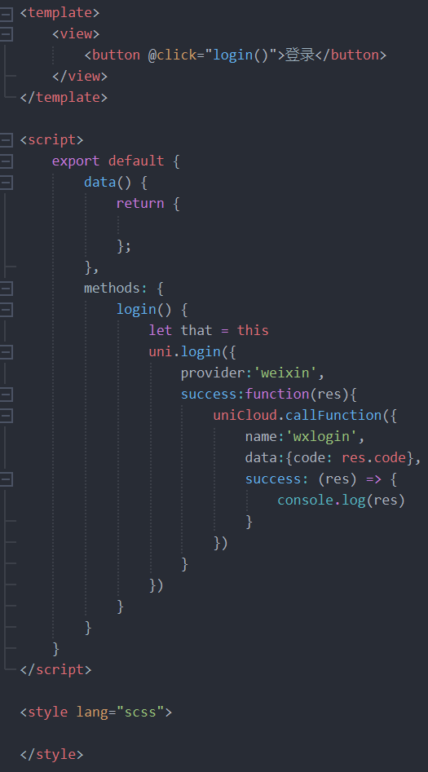
软件质量与保证
程序代码风格
系统采用了统一的vue格式进行编码，首先是<template>...</template> 中间为<script>...</script> 最后为<style>...</style>且风格统一为scss风格。

Slide 48
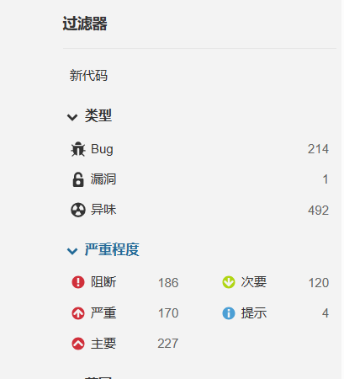
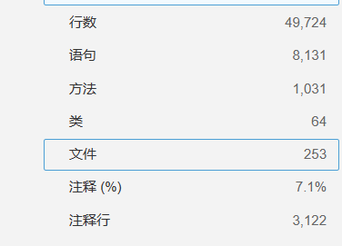

软件质量与保证
  程序代码质量
  用SonarQube分析代码质量并展示其分析结果

Slide 49
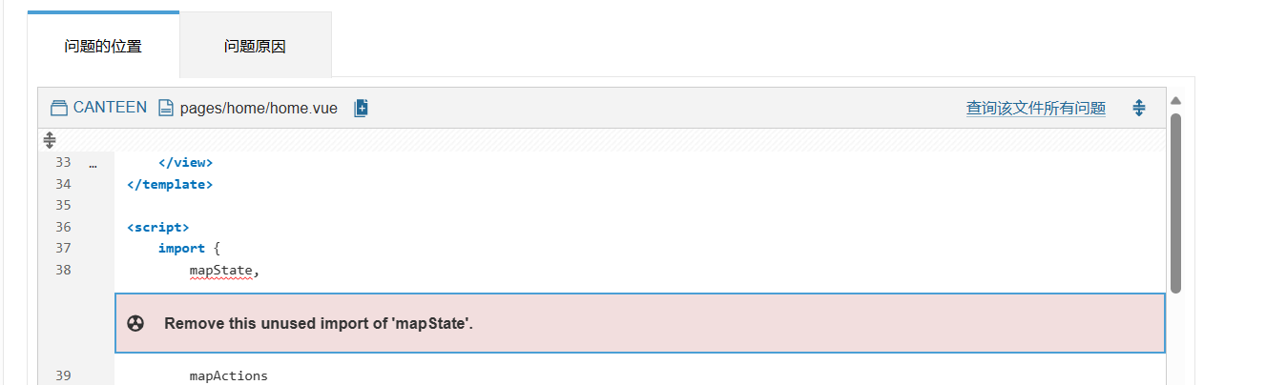
软件质量与保证
  程序代码质量
  用SonarQube分析代码质量并展示其分析结果
  导入了没有用到的模块：mapState

Slide 50
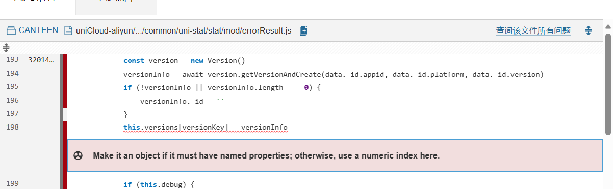
软件质量与保证
  程序代码质量
  用SonarQube分析代码质量并展示其分析结果
  问题原因：
  如果必须具有命名属性，则使其成为对象可以更可靠;否则，请在此处使用数字索引。

Slide 51
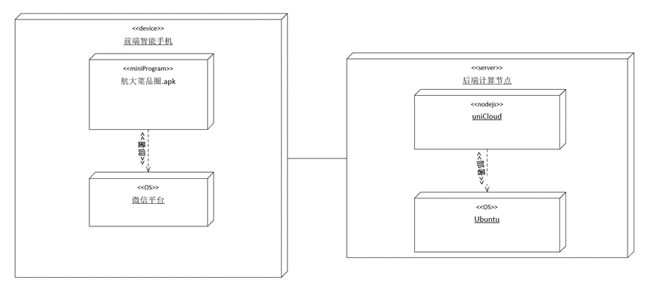
系统部署与运行
运行和部署环境
“航大菜品圈”采用单机部署的方式，其中“航大菜品圈.apk”系统部署在前端基于微信环境的智能手机上；“nodejs”运行环境部署在后端基于Ubuntu 操作系统的计算节点上，其中包含了云数据库、云存储。前后端软件之间通过网络进行连接，从而实现交互和通讯。

Slide 52
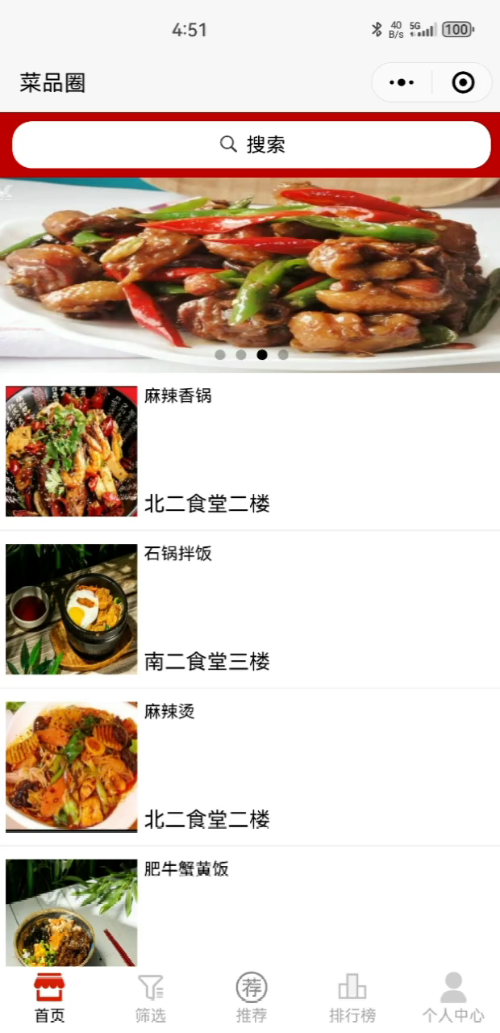
系统部署与运行
演示软件系统的运行情况

Slide 53
开源社区的使用
  CSDN、微信小程序官方文档，uniapp开发文档等

Slide 54
实践收获与感受
实践的收获
  完整的体会到了一个项目的开发过程，从需求到设计到测试再到编码。学会了合理划分项目任务，并且协调团队成员的工作进度，确保项目按时完成。
  学习了解了vue框架，也加深了对js和uniapp开发的理解，并掌握了一些常用的设计模式和编码规范。这些技能的学习和应用不仅提高了我们在软件开发方面的能力，也增强了我们解决实际问题的能力。
  上学期学的软件工程的知识得到运用，如软件开发的设计与需求。
心得和体会
团队协作也是软件工程实践中非常重要的一部分。在实验中，我们学会了与团队成员进行有效的沟通和合作，通过分工合作和共享资源，提高了团队的工作效率和成果质量。团队成员之间的互相支持和帮助也让我深刻体会到了团队合作的力量。

Slide 55
实践收获与感受
困难和问题
  由于团队成员在初期并没有js和vue的基础知识，导致在项目进展初期和需求理解上出现了一些偏差。为了解决这个问题，我们在bilili平台学习了相关知识，并通过访问一些网站学习一些vue和云开发的知识。在写设计与需求文档时意见也会不统一，通过交换意见，学习知识后也能得到解决。

